Slide 1
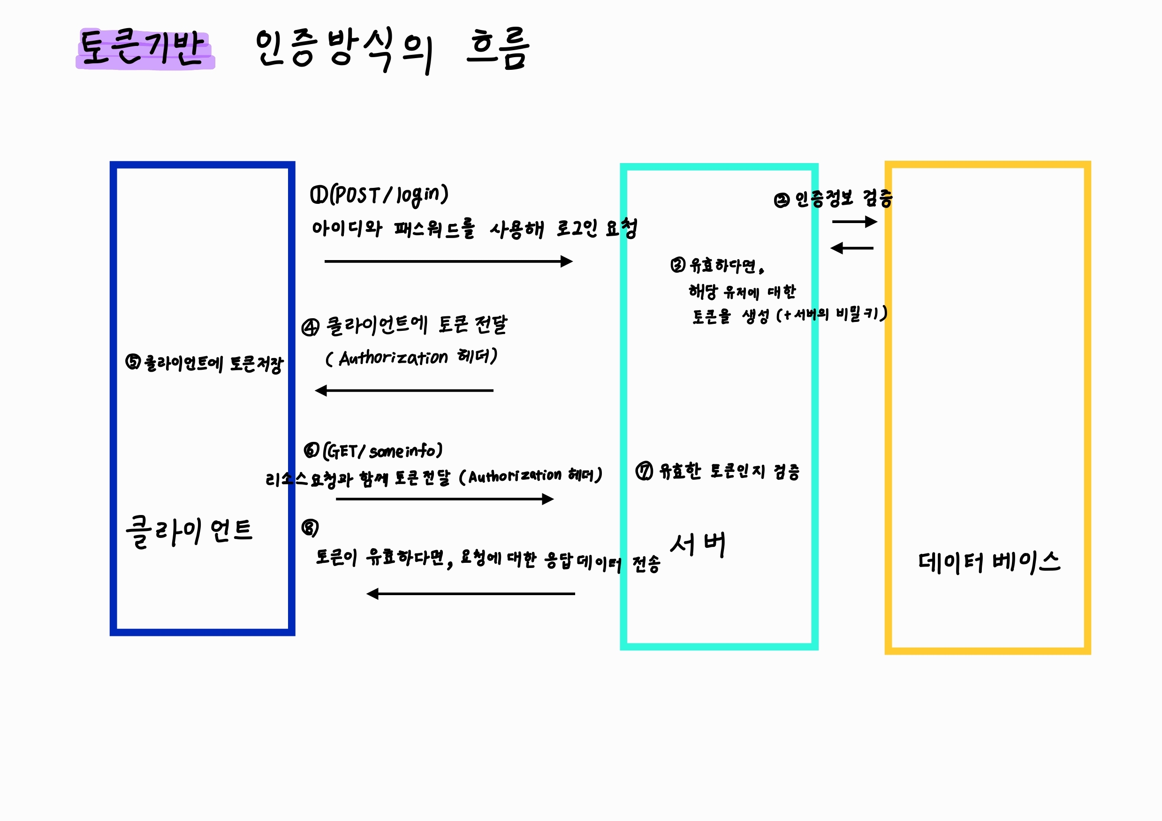
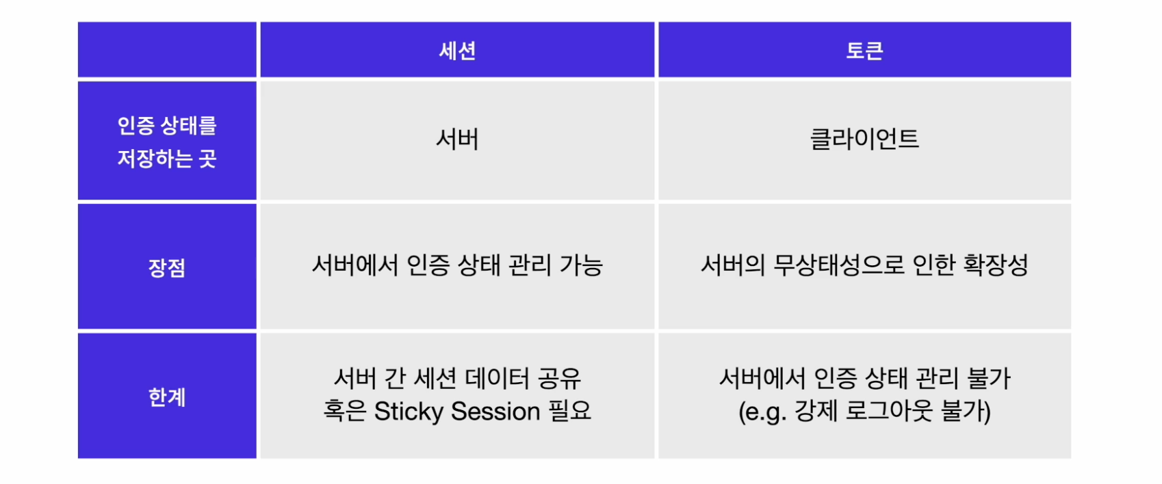
인증세션
큰 기반 인증방식은 서버에서 유저의 인증상태를 저장할 필요없이 클라이언트에 이를 저장할 수 있어, 서버의 과부하나 메모리 부족 문제를 줄일 수 있습니다.
토큰은 교통승차권과 같이, 무언가를 이용할 수 있는 권한이나 자격을 나타내는 징표입니다. 웹 보안에서의 토큰은 인증, 권한 정보를 담고 있는 암호화된 문자열 입니다. 이를 통해 특정 어플리케이션을 이용할 수 있는 유저의 접근권한을 부여할 수 있습니다!
1. 유저가 인증정보를 담아 서버에 로그인 요청을 보냅니다
2. 서버는 데이터베이스에 저장된 유저의 인증정보를 확인합니다
3. 인증에 성공했다면, 서버는 유저에 대한 권한정보를 서버의 비밀키와 함께 토큰을 생성합니다
4. 서버는 Authorization 헤더에 토큰을 담아 클라이언트에 전달합니다
5. 클라이언트는 전달받은 토큰을 브라우저의 세션 스토리지 or 로컬스토리지 에 저장합니다
6. 클라이언트가 서버로 리소스를 요청할때, Authorization 헤더를 통해 토큰이 함께 전달됩니다
7. 서버는 전달받은 토큰을 서버의 비밀키로 검증합니다 이를 통해, 토큰이 위조되었는지 토큰의 유효기간이 지나지 않았는지 등을 확인할 수 있습니다
8. 토큰이 유효하다면, 유저의 요청에 대한 응답 데이터를 전송합니다
토큰 인증방식의 장점은 서버가 아닌 클라이언트에서 유저의 인증정보를 관리한다는 것입니다
클라이언트가 토큰을 통해 유저의 인증상태를 가지고 있는 것이죠!

Slide 2
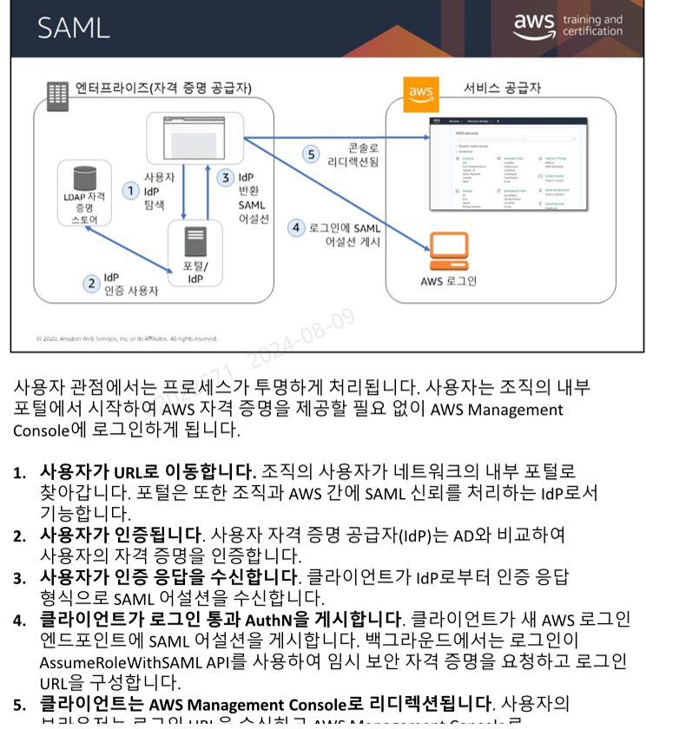
(1) 무상태성
- 서버에서 유저의 상태를 관리하지 않음
- 서버는 토큰의 유효성만 검증
토큰 인증방식은 세션 인증방식과 달리, 서버가 유저의 인증상태를 기억하고 있을 필요가 없어서 서버는 서버가 가지고 있는 비밀키를 통해 토큰의 유효성만 검증하면 됩니다. 따라서 서버는 무상태적인 아키텍쳐를 구축할 수 있습니다
(2) 확장성
- 하나의 토큰으로 다수의 서버에 인증가능
다수의 서버에 공통의 세션 데이터를 가질 필요가 없는 것도 토큰 기반 인증방식의 장점입니다
(3) 어디서나 토큰 생성 가능
- 토큰 생성만을 담당하는 인증용 서버를 만들 수 있음
- 여러 앱을 하나의 토큰으로 인증하는 등 다양한 활용 가능
토큰 생성과 검증이 하나의 서버에서 이루어지지 않아도 되기 때문에 토큰 생성만을 담당하는 서버를 구축할 수도 있습니다
이를 잘 활용하면 여러 서비스 간의 공통된 인증서버를 구현할 수도 있습니다
(4) 권한 부여에 용이
- 사용자의 인증정보 뿐만 아니라 권한정보도 담아 암호화 가능
접근 권한 등 다양한 정보를 유연하게 담을 수 있기 때문에,
사용자에 admin 권한을 부여하거나 사용자의 사진 및 연락처와 같은 리소스 접근 범위(스코프)를 설정할 수 있습니다

Slide 3
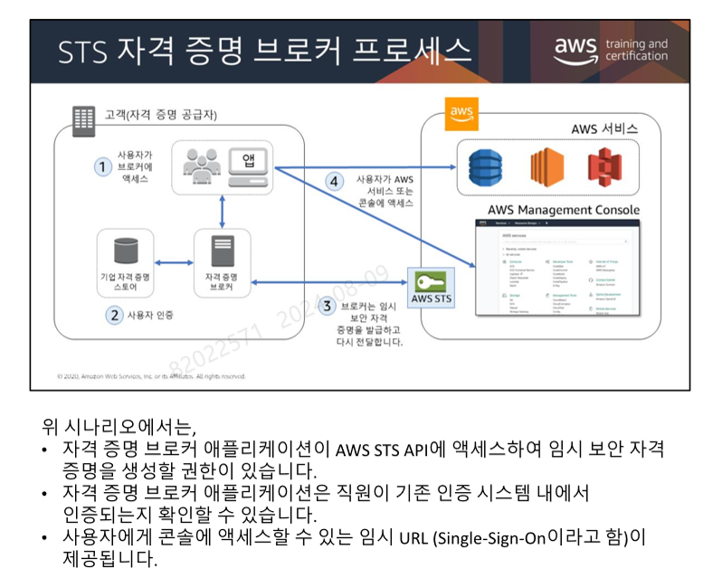
LB 및 스케일링을 통한 구성
AD를 통한 인증구성
apigaeteway
https://learn.microsoft.com/ko-kr/azure/architecture/web-apps/api-management/architectures/protect-apis
아키텍처 스타일
https://learn.microsoft.com/ko-kr/azure/architecture/guide/architecture-styles/
https://learn.microsoft.com/ko-kr/azure/architecture/guide/architecture-styles/n-tier ******
규모확장
https://learn.microsoft.com/ko-kr/azure/architecture/guide/design-principles/scale-out
aws azure
https://learn.microsoft.com/ko-kr/azure/architecture/aws-professional/
azure id
https://learn.microsoft.com/ko-kr/training/modules/explore-microsoft-identity-platform/2-microsoft-identity-platform-overview
---------------------------------------------------------------------------------------------------------->>>>>>>
인증권한부여5
https://learn.microsoft.com/ko-kr/entra/identity-platform/authentication-vs-authorization
인증 개선 방안
=> AD를 통한 토큰기반 인증방식 적용
토큰 기반 인증방식은 서버에서 유저의 인증상태를 저장할 필요없이 클라이언트에 이를 저장할 수 있어, 서버의 과부하나 메모리 부족 문제를 줄일 수 있습니다.
토큰은 교통승차권과 같이, 무언가를 이용할 수 있는 권한이나 자격을 나타내는 징표입니다. 웹 보안에서의 토큰은 인증, 권한 정보를 담고 있는 암호화된 문자열 입니다. 이를 통해 특정 어플리케이션을 이용할 수 있는 유저의 접근권한을 부여할 수 있습니다!

Slide 4
다단계 인증(Multi-Factor Authentication, MFA):
사용자 로그인을 위해 최소 두 가지 이상의 인증 요소를 요구합니다. 예를 들어, 비밀번호와 OTP(일회용 비밀번호)를 조합하여 보안을 강화합니다.
다양한 인증 수단으로 SMS 코드, 이메일 코드를 포함할 수 있습니다.
싱글 사인온(Single Sign-On, SSO):
한 번의 로그인으로 사용자가 허가된 여러 애플리케이션 및 시스템에 접근할 수 있게 합니다. 이를 통해 사용자의 불편을 줄이고, 관리 비용을 절감합니다.
SAML(Security Assertion Markup Language) 또는 OAuth와 같은 표준 프로토콜을 사용하여 구현할 수 있습니다.
OAuth 2.0 및 OpenID Connect:
OAuth 2.0은 클라이언트 응용 프로그램이 사용자 대신 리소스 서버와 상호 작용할 수 있는 접근 권한을 부여하는 프로토콜입니다.
OpenID Connect는 OAuth 2.0을 기반으로 하는 인증 프로토콜로, 사용자 인증 및 정보 교환을 제공합니다.
IAM(Identity and Access Management) 솔루션:
클라우드 기반의 IAM 솔루션을 사용하면 사용자 인증 및 권한 관리가 일관되고 쉽게 관리될 수 있습니다.
이러한 솔루션은 사용자 계정 생성, 관리, 및 권한 부여를 자동화하여 보안성을 높여줍니다.
비밀번호 관리:
사용자에게 정기적으로 비밀번호를 변경하도록 하고, 강력한 비밀번호 정책을 적용하여 보안을 유지합니다.
비밀번호 관리 툴을 제공하여 사용자가 강력하고 복잡한 비밀번호를 사용할 수 있게 유도합니다.
세션 관리:
세션 타임아웃을 설정하여 장시간 활동이 없는 세션을 자동으로 종료합니다.
세션 복제 및 재사용을 방지하기 위해 각 세션에 고유한 식별자를 사용하고, 세션 데이터 암호화를 적용합니다.
보안 모니터링 및 사고 대응:
비정상적인 로그인 시도, 의심스러운 활동 등을 모니터링하고 실시간으로 경고를 제공하는 시스템을 구축합니다.
로그와 감사 기록을 정기적으로 검토하여 보안 사고 발생 시 신속하게 대응합니다.
이러한 방안들을 통합하여 구현하면 클라우드 시스템의 인증 및 세션 관리 문제를 효과적으로 해결할 수 있으며, 전반적인 보안성을 크게 향상시킬 수 있습니다.
출처: <https://worksai.kt.co.kr/chat/535f431b-546f-47d8-ab42-71b67a11bea1#>

Slide 5
데이터모델설계
테이블 | 필드 | 설명
상품 (Product) | 상품 ID (Primary Key) | 고유한 상품 식별자
 | 상품 이름 | 상품의 이름
 | 카테고리 ID (Foreign Key) | 상품이 속한 카테고리의 식별자
 | 가격 | 상품의 가격
 | 재고 수량 | 현재 재고 수량
 | 설명 | 상품에 대한 설명
 | 생성일 | 상품이 생성된 날짜
 | 수정일 | 상품 정보가 수정된 날짜
카테고리 (Category) | 카테고리 ID (Primary Key) | 고유한 카테고리 식별자
 | 카테고리 이름 | 카테고리의 이름
 | 부모 카테고리 ID (Self-referencing Foreign Key) | 상위 카테고리의 식별자
속성 (Attribute) | 속성 ID (Primary Key) | 고유한 속성 식별자
 | 속성 이름 | 속성의 이름
 | 속성 유형 | 속성의 데이터 유형
상품 속성 값 (ProductAttribute) | 상품 ID (Foreign Key) | 해당 속성 값이 관련된 상품의 식별자
 | 속성 ID (Foreign Key) | 해당 속성이 무엇인지 나타내는 식별자
 | 속성 값 | 속성 값
주문 (Order) | 주문 ID (Primary Key) | 고유한 주문 식별자
 | 고객 ID (Foreign Key) | 해당 주문을 한 고객의 식별자
 | 주문 날짜 | 주문이 발생한 날짜
 | 주문 상태 | 주문의 현재 상태
 | 총액 | 주문의 총 금액
주문 상품 (OrderItem) | 주문 ID (Foreign Key) | 주문과 연관된 상품의 주문 식별자
 | 상품 ID (Foreign Key) | 주문된 상품의 식별자
 | 수량 | 주문된 상품의 수량
 | 단가 | 상품의 단가
 | 할인 | 적용된 할인 금액
고객 (Customer) | 고객 ID (Primary Key) | 고유한 고객 식별자
 | 이름 | 고객의 이름
 | 이메일 | 고객의 이메일
 | 연락처 번호 | 고객의 연락처 번호
 | 주소 | 고객의 주소
위시리스트 (Wishlist) | 위시리스트 ID (Primary Key) | 고유한 위시리스트 식별자
 | 고객 ID (Foreign Key) | 위시리스트를 생성한 고객의 식별자
- A고객사 비즈니스 유연성과 성능 관점에서 상품을 관리하기 위한 데이터 모델을 새롭게 설계하고 설계 사유 제시
view관점의 entity 도출방안
2. 비즈니스 유연성과 성능 관점에서 상품 관리를 위한 데이터 모델 설계
비즈니스 유연성과 성능을 확보하기 위해 다음과 같은 데이터 모델 설계를 제안합니다.
정규화된 데이터 모델: 데이터 중복을 최소화하고 데이터 무결성을 유지하여 데이터 관리 효율성을 높입니다.
유연한 상품 분류 체계: 다양한 상품 특성을 반영할 수 있는 유연한 분류 체계를 구축하여 새로운 상품 추가 및 변경에 유연하게 대응합니다.
상품 속성 관리: 상품 속성을 정의하고 관리하여 검색 및 필터링 기능을 강화합니다.
관계형 데이터베이스와 NoSQL 데이터베이스 병행: 관계형 데이터베이스는 정형화된 데이터를 효율적으로 관리하고, NoSQL 데이터베이스는 비정형 데이터와 고성능 처리가 필요한 부분에 활용합니다.
데이터 마트 구축: 분석 목적에 맞는 데이터를 추출하여 저장하고, 다양한 분석 도구를 활용하여 의사 결정을 지원합니다.
마이크로서비스 아키텍처 도입: 상품 관리 기능을 독립적인 마이크로서비스로 분리하여 유연성과 확장성을 높입니다.
이유 | 설명
비즈니스 유연성 | 모듈화: 데이터를 특정 비즈니스 개체로 나누어 관리하여 유연성 증가
 | 확장성: 새로운 속성을 쉽게 추가 가능
 | 혼합 기술 도입: 관계형 데이터와 비정형 데이터 지원
성능 | 정규화: 데이터 중복 최소화, 인덱스를 통해 쿼리 성능 최적화
 | 캐싱 및 인덱싱: 자주 조회되는 데이터 캐시 및 인덱싱 통한 읽기 성능 극대화
 | 분산 데이터베이스: 대용량 데이터를 효율적으로 관리
데이터 통합 및 일관성 | 참조 무결성: 외래 키 및 참조 관계를 통해 데이터 일관성과 무결성 유지
 | 트랜잭션 관리: 다중 테이블에 걸친 트랜잭션 처리로 데이터 일관성 유지 및 성능 저하 최소화

Slide 6
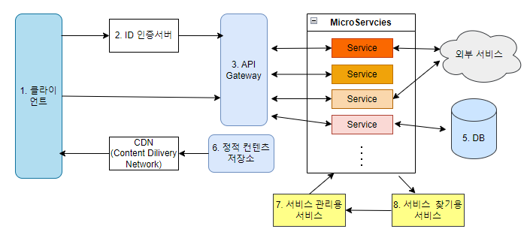
MSA 환경과 데이터베이스 설계의 중요성
MSA(Microservice Architecture) 환경에서 데이터베이스 설계는 시스템의 성능, 확장성, 유지보수성에 직접적인 영향을 미칩니다. 왜냐하면 각 마이크로서비스가 독립적으로 데이터를 관리해야 하기 때문에, 데이터베이스 설계 방식이 시스템 전체의 효율성을 결정짓는 중요한 요소가 되기 때문입니다.
본 글에서는 MSA 환경에서의 데이터베이스 설계 전략에 대해 알아보겠습니다. 데이터베이스 설계의 기본 원칙부터 실제 적용 사례까지 다루어, 데이터베이스 설계의 베스트 프랙티스를 제시하고자 합니다.
데이터베이스 설계의 기본 원칙
데이터베이스 설계의 첫 번째 원칙은 '서비스 별 데이터 독립성'입니다. 각 마이크로서비스는 자신만의 데이터베이스를 갖고, 다른 서비스의 데이터베이스에 직접 접근하지 않아야 합니다.
두 번째 원칙은 '데이터 중복 최소화'입니다. 데이터 중복은 데이터 일관성을 해치고, 시스템의 복잡성을 증가시킵니다. 따라서, 데이터 중복을 최소화하는 설계가 필요합니다.
세 번째 원칙은 '확장성 고려'입니다. 시스템이 성장함에 따라 데이터베이스도 확장 가능해야 합니다. 따라서, 확장성을 고려한 데이터베이스 설계가 중요합니다.
실제 적용 사례
실제 MSA 환경에서 데이터베이스 설계를 위해 적용할 수 있는 전략 중 하나는 '데이터베이스 페더레이션'입니다. 이는 서비스 별로 데이터베이스를 분리하여 관리하는 방식으로, 데이터 독립성을 확보하면서도 시스템 전체의 관리를 용이하게 합니다.
또 다른 전략은 '데이터베이스 샤딩'입니다. 데이터베이스 샤딩은 데이터를 여러 데이터베이스에 분산하여 저장하는 방식으로, 데이터베이스의 확장성을 높이고, 성능을 개선할 수 있습니다.
'이벤트 소싱'도 중요한 전략 중 하나입니다. 이벤트 소싱은 데이터 변경 사항을 이벤트로 기록하는 방식으로, 데이터의 일관성을 유지하고, 시스템의 복잡성을 관리하는 데 도움을 줍니다.
결론: 데이터베이스 설계의 중요성 재확인
MSA 환경에서의 데이터베이스 설계는 시스템의 성능, 확장성, 유지보수성을 결정짓는 중요한 요소입니다. 본 글에서 제시한 데이터베이스 설계의 기본 원칙과 실제 적용 사례를 통해, 효과적인 데이터베이스 설계 전략을 수립할 수 있기를 바랍니다.
적절한 데이터베이스 설계 전략을 통해 시스템의 안정성을 높이고, 유지보수를 용이하게 할 수 있는 능력을 갖추는 것이 중요합니다.
출처: <https://f-lab.kr/insight/effective-database-design-strategy-in-msa>
마이크로 서비스 아키텍처의 구성요소
출처: <https://teck10.tistory.com/506>
다음은 마이크로서비스를 설계하기 전 고려해야 할 주요 내용입니다:
개발자가 사업 영역별 기능에 대해 명확히 이해하고 있는가
각각의 서비스가 정말로 오직 하나의 서비스에만 집중하고 있는가
각각의 서비스가 독립적으로 배포 가능한가
각각의 서비스는 스테이트리스 서버(HTTP 웹서버 등)로 통신 가능한가
각각의 서비스는 추후 더 작은 서비스로 리펙토링 가능한가
출처: https://teck10.tistory.com/506 [미노드로그:티스토리]
MSA 설계 방법 (1) MSA 장단점과 설계 방법 개요 (velog.io)
https://velog.io/@momona/msa01

Slide 7
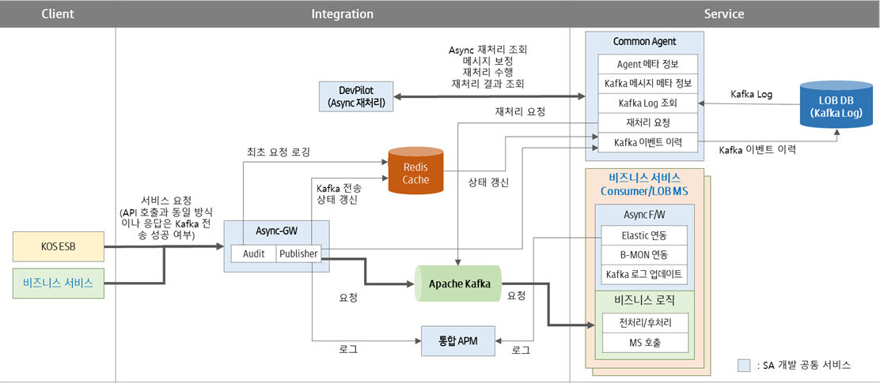
동시성
//ICIS
Async 패턴은 2 PC와 같은 Rollback 처리가 아닌 최종적으로 모든 요청을 성공 처리하는 KOS의 사후처리 설계 방식입니다.
(MSA에서는 Event Sourcing 패턴과 Eventual Consistency 라는 용어를 사용합니다)
Async GW 및 재처리 기능 등을 통하여 KOS의 AQ 처리와 유사한 비즈니스 처리 프로세스를 확립(SA/AA 협업 설계/개발 적용)하였습니다.
- 예약 처리 프로세스와 데이터 모델에서 발생하고 있는 동시성 이슈의 해결 방안 제시
msa saga 패턴 적용방안.
https://blog.naver.com/PostView.nhn?blogId=kyy627&logNo=222306108349
https://m.blog.naver.com/leety72/221739596027
https://woongsin94.tistory.com/383?category=792818 - 서비스/작업/협동자
시스템작업식별
서비스 식별
서비스API및 협동정의
메시지 브로커 구성안
3. 예약 처리 프로세스와 데이터 모델에서 발생하는 동시성 이슈 해결 방안
예약 처리 과정에서 발생하는 동시성 이슈는 데이터의 일관성을 훼손하고 예약 오류를 발생시킬 수 있습니다. 이를 해결하기 위한 다음과 같은 방안을 제안합니다.
낙관적 잠금(Optimistic Locking): 데이터 수정 시 버전 정보를 비교하여 동시 수정 충돌을 방지합니다.
비관적 잠금(Pessimistic Locking): 데이터를 수정하는 동안 다른 사용자의 접근을 차단하여 데이터 일관성을 유지합니다.
분산 락: 분산 시스템 환경에서 여러 노드 간의 동시 접근을 제어하기 위한 분산 락 메커니즘을 적용합니다.
트랜잭션 관리: 데이터베이스 트랜잭션을 활용하여 일련의 작업을 하나의 논리적인 단위로 처리하고, 실패 시 롤백합니다.
메시지 큐: 예약 요청을 메시지 큐에 저장하고, 처리 시스템에서 순차적으로 처리하여 동시성 문제를 해결합니다.
캐싱: 자주 사용되는 데이터를 메모리에 캐싱하여 시스템 성능을 향상시키고 동시 접근 부하를 분산시킵니다.
상세 설계 시 고려 사항
A 고객사의 특성: 고객사의 비즈니스 특성, 시스템 환경, 예산 등을 종합적으로 고려하여 최적의 솔루션을 도출해야 합니다.
기존 시스템과의 연동: 기존 시스템과의 호환성을 고려하여 새로운 시스템을 설계해야 합니다.
보안: 데이터 보안, 시스템 보안 등을 강화하여 정보 유출 및 해킹 위험을 방지해야 합니다.
성능: 시스템 성능을 측정하고 지속적으로 개선하여 사용자 만족도를 높여야 합니다.
추가적으로 필요한 정보
A 고객사의 시스템 현황: 현재 사용하고 있는 시스템 구성, 기술 스택, 문제점 등에 대한 상세한 정보
비즈니스 요구사항: 시스템 개선을 통해 달성하고자 하는 목표, 예상되는 효과 등
예산: 시스템 개선에 투입 가능한 예산
기술 환경: 개발 및 운영 환경, 사용 가능한 기술 등 [출처] 고객사 시스템 개선을 위한 종합적인 제안|작성자 겨울영향

Slide 8
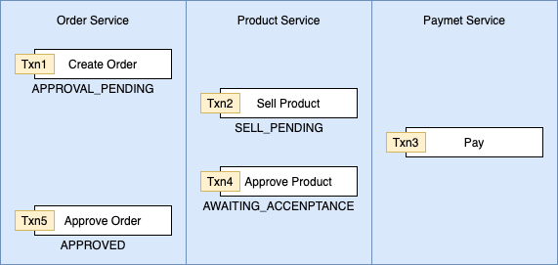
Solution: Saga Pattern을 이용
- Saga: 비동기 서비스에 기반한 분산 트랜잭션 메커니즘
- 전통적인 분산 트랜잭션의 메커니즘은 2PC(2 Phase Commit)
- 2PC의 문제점
1. 최신 메시지 기술(MongoDB, Cassandra, RabbitMQ, Kafka)들이 분산 트랜잭션을 지원하지 않음
2. 가용성이 떨어진다.
분산 트랜잭션을커밋하기 위해서는 모든 서비스들이 가용해야 한다.
-> 가용성은 참여하는 서비스의 가용성 곱에 비례
-> 분산트랜잭션에 참여하는 서비스가 증가할수록 가용성 감소
*
Saga: 순차적 실행되는 로컬 트랜잭션의 모음
다수의 로컬트랜잭션을 순차적으로 실행하는데, 각 단계의 시작/종료는 비동기 메시징을 통해 조율
각각의 로컬트랜잭션은 ACID를 통해 데이터를 업데이트
비동기 메시징은 Saga에 참여하는 모든 단계가 빠짐없이 실행되도록 보장
원복가능 트랜잭션(compensatable transaction): 실패할 수 있는 트랜잭션 -> 보상트랜잭션 필요(step1 - step2)
피봇 트랜잭션(pivot transaction): 이후 트랜잭션들이 절대 실패하지 않는 단계(step3)
재시도 트랜잭션(retriable transaction): 항상 성공하는 단계(step3 - step5)
​
Step | Service | Transaction | Compasating Transaction
1 | OrderService | createOrder | rejectOrder
2 | ProductService | sellProduct | rejectProduct
3 | PaymentService | pay | ​
4 | ProductService | approveProduct | ​
5 | OrderService | approveOrder | ​

Slide 9
스텝\서비스 | 예약 | 포인트 | 결제 | 공통서비스
1 | 예약 생성
2 |  | 포인트 사용
3 |  |  | 결제처리
4 |  | 포인트적립
5 | 예약완료
6 |  |  |  | 이메일발송
 |  |  |  | 구매목록업데이트
step | 서비스 | Trx | 보상트랜잭선 | 종류
1 | 예약 | 생성 |  | 보상가능
2 | 포인트 | 포인트 사용 | 예약철회 | 보상가능
3 | 결재 | 결재처리 | 예약철회 포인트사용취소 | 보상가능
4 | 포인트 | 포인트 적립 | 결제 취소 | 보상가능
5 | 예약 | 완료 |  | 피봇
6 | 공통 | 이메일발송 |  | 재시도 가능
7 | 공통 | 구매목록업데이트 |  | 재시도 가능
 | 서비스
 | 예약 | 생성 철회 완료
 | 포인트 | 포인트 사용 포인트 사용취소 포인트 적립 포인트 적립취소
 | 결재 | 처리 취소
 | 공통 | 이메일발송
 | 구매 | 구매목록업데이트
step | 서비스 | Trx | 보상트랜잭선 | 종류
 | 환불 | 환불요청생성
 | 결제 | 결제 취소 |  | 재시도
 | 예약 | 예약 철회 | 결재재처리 | 재시도
 | 포인트 | 포인트반환 | 결재재처리 | 재시도
 | 환불 | 환불완료처리 |  | 피봇

Slide 10
MSA 아키텍처 설계 방법
도메인 분석: 애플리케이션의 업무 영역을 도메인 모델로 분석합니다. 각 도메인 모델은 서비스로 분리될 수 있는 단위로 분할합니다.
서비스 식별: 도메인 모델을 기반으로 서비스를 식별합니다. 각 서비스는 독립적인 기능을 가지며, 다른 서비스와 상호작용합니다.
API 정의: 각 서비스의 API를 정의합니다. API는 서비스와 상호작용할 수 있는 인터페이스입니다. RESTful API를 사용하는 것이 일반적입니다.
데이터베이스 선택: 각 서비스는 자체 데이터베이스를 가지며, 이 데이터베이스는 서비스에서만 사용됩니다. 따라서 각 서비스의 데이터베이스를 선택합니다.
통신 방식 선택: 서비스 간 통신 방식을 선택합니다. 대표적인 방식으로는 HTTP/REST, 메시지 브로커, gRPC 등이 있습니다.
배포 전략 결정: 서비스의 배포 전략을 결정합니다. 독립적으로 배포할 수 있는 서비스들은 개별적으로 배포합니다.
모니터링 및 로깅: 서비스의 모니터링과 로깅을 위한 전략을 결정합니다. 이를 통해 서비스의 상태를 실시간으로 파악할 수 있습니다.
보안 전략 결정: 서비스 간 통신의 보안 전략을 결정합니다. 대표적인 방식으로는 HTTPS, OAuth, JWT 등이 있습니다.
테스트 전략 결정: 서비스의 테스트 전략을 결정합니다. 개별 서비스의 단위 테스트와 통합 테스트가 필요합니다.
지속적인 통합 및 배포(CI/CD): 서비스의 지속적인 통합 및 배포를 위한 전략을 결정합니다. 이를 통해 변경 사항을 신속하게 반영할 수 있습니다.
서비스 디자인: 각 서비스의 디자인을 결정합니다. 이 단계에서는 서비스의 기능, 인터페이스, 데이터 모델 등을 상세하게 정의합니다.
서비스 구현: 각 서비스를 구현합니다. 이 단계에서는 선택한 프로그래밍 언어와 프레임워크를 사용하여 서비스를 개발합니다.
서비스 테스트: 각 서비스의 단위 테스트와 통합 테스트를 수행합니다. 이를 통해 서비스의 정확성과 품질을 보장합니다.
서비스 배포: 개별 서비스를 배포합니다. 이 단계에서는 선택한 배포 전략에 따라 서비스를 배포합니다.
서비스 모니터링: 배포된 서비스를 모니터링합니다. 이를 통해 서비스의 상태를 실시간으로 파악하고 문제를 신속하게 해결합니다.
서비스 관리: 배포된 서비스를 관리합니다. 이를 통해 서비스의 성능, 안정성 등을 관리하고 개선합니다.
서비스 확장: 서비스의 확장 전략을 결정합니다. 이를 통해 애플리케이션의 성능과 확장성을 보장합니다.
서비스 보안: 서비스 간 통신의 보안을 유지합니다. 이를 통해 애플리케이션의 보안성을 유지합니다.
서비스 업데이트: 서비스의 업데이트 전략을 결정합니다. 이를 통해 변경 사항을 신속하게 반영할 수 있습니다.
서비스 종료: 필요 없는 서비스는 종료합니다. 이를 통해 자원을 절약하고 애플리케이션의 유지보수를 간소화합니다.
MSA 아키텍처 설계 및 개발은 복잡하고 어려운 작업이지만, 장기적인 관점에서 애플리케이션의 유연성, 확장성, 안정성, 보안성 등을 보장하는데 큰 도움이 됩니다. 따라서 MSA를 적용하여 애플리케이션을 개발할 때는 위와 같은 방법을 참고하여 최적의 결과를 얻도록 노력해야 합니다.

